Slide 1
大便失禁照护技术

Slide 2
目录
CONTENTS
01
大便失禁的原因
02
大便失禁的分类
03
大便失禁老年人的照护
04
王爷爷的案例分析

Slide 3
大便失禁的原因
01

Slide 4
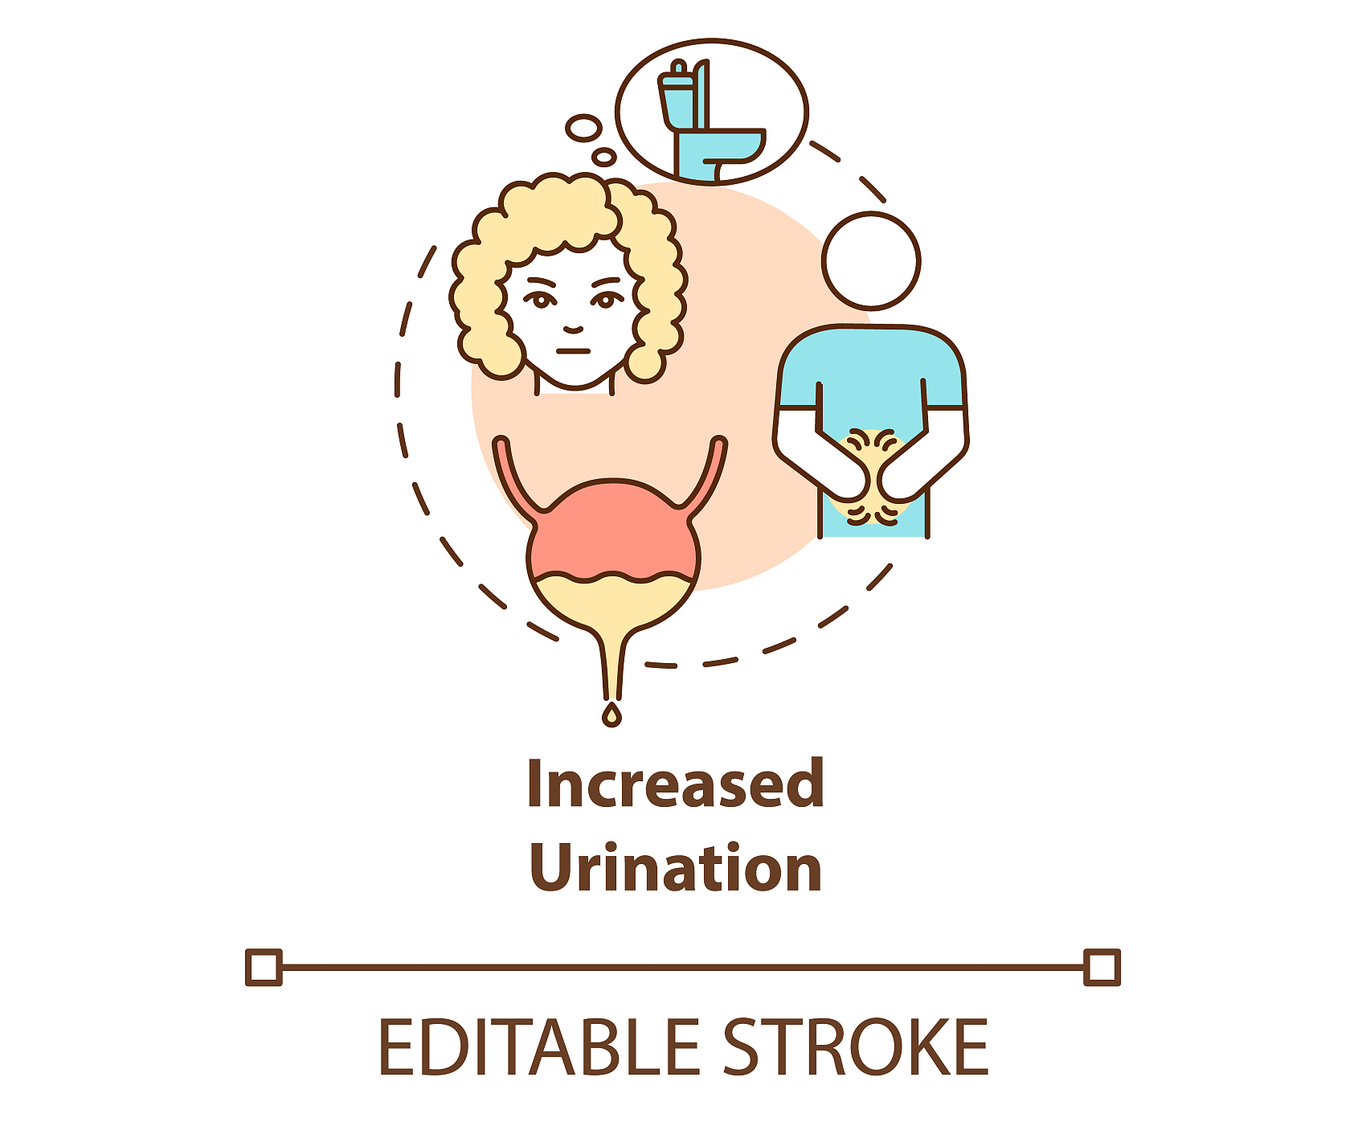
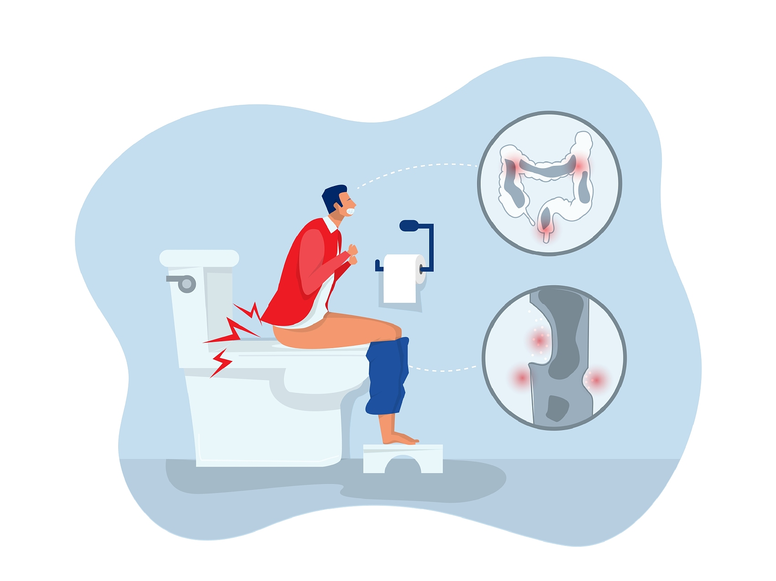
疾病因素
肠道疾病
炎症性肠病、肠易激综合症等肠道疾病可引起肠道功能紊乱，导致失禁。
神经系统疾病
肌肉或结构异常
如中风、帕金森病等神经系统疾病可导致大便失禁，影响排便控制。
肛门括约肌损伤或先天性缺陷，如肛门闭锁，可造成大便失禁问题。

Slide 5
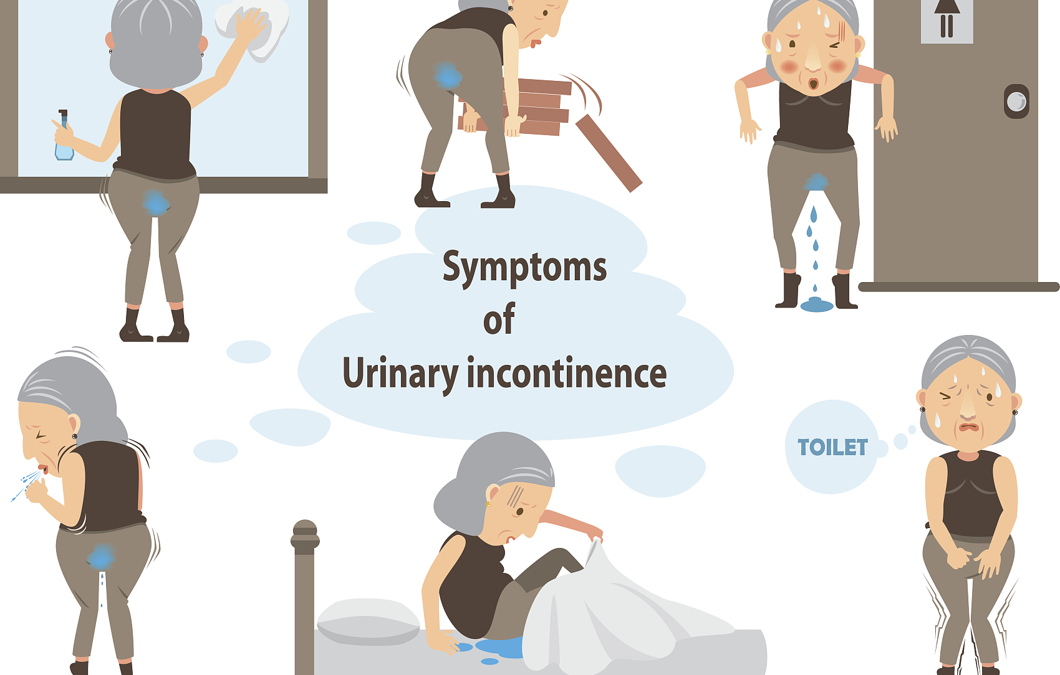
机体老化因素
肌肉松弛导致失禁
随着年龄增长，盆底肌肉和括约肌逐渐松弛，无法有效控制排便，导致大便失禁。
神经功能退化
老年人神经传导功能减退，影响肠道蠕动和排便反射，进而引起大便失禁。

Slide 6
粪便嵌顿因素
慢性便秘
肠道功能障碍
药物副作用
神经系统疾病
长期便秘导致粪便在肠道内积聚，形成硬块，难以排出，引发粪便嵌顿。
肠道肌肉无力或协调失常，无法有效推动粪便前行，导致粪便嵌顿。
某些药物如止痛药、抗抑郁药可能减缓肠道蠕动，增加粪便嵌顿的风险。
如帕金森病、多发性硬化症等影响神经系统的疾病，可能导致肠道运动障碍，引起粪便嵌顿。

Slide 7
认知因素
大脑处理信息障碍
例如，中风或脑部受伤可能导致大脑无法正确处理排便信号，引起失禁。
认知功能下降
老年痴呆症患者常因认知能力下降，无法识别或及时响应排便需求，导致失禁。

Slide 8
大便失禁的分类
02

Slide 9
被动性大便失禁
神经源性原因
肌肉功能障碍
解剖结构异常
长期便秘
由于脊髓损伤或神经系统疾病导致的神经信号传导障碍，引起大便失禁。
肛门括约肌功能减弱或损伤，无法有效控制排便，导致被动性大便失禁。
先天性或后天性解剖结构异常，如直肠脱垂，可导致大便失禁。
长期便秘导致大便在肠道内积存，进而可能引发大便失禁。

Slide 10
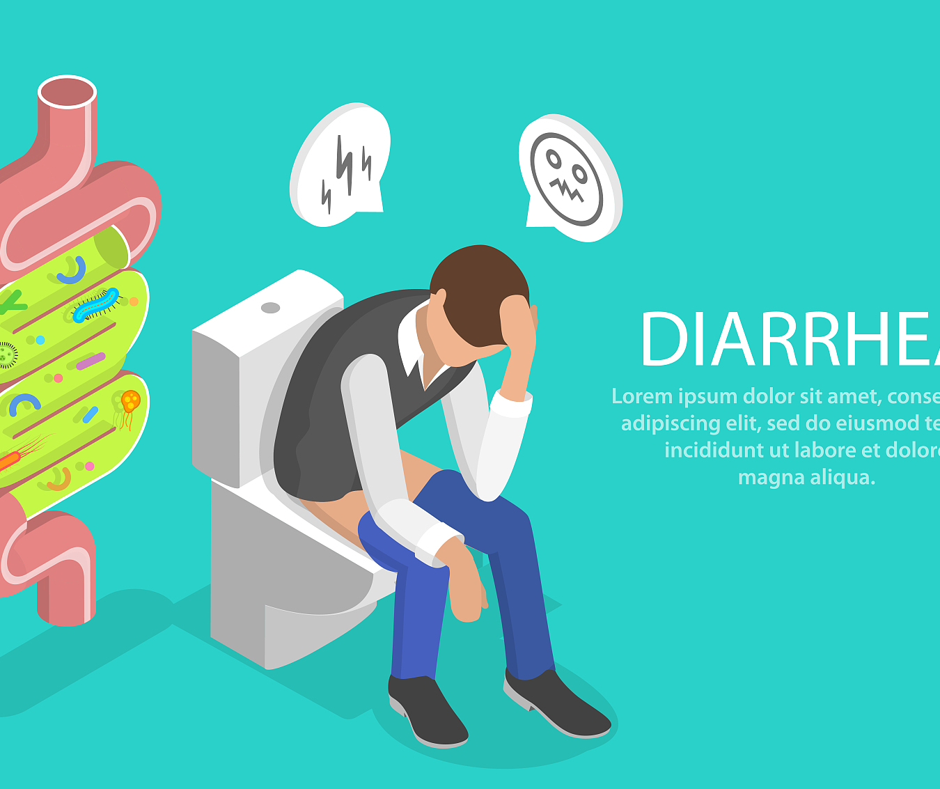
急性大便失禁
功能性急性大便失禁
由于肠道功能紊乱或应激反应导致的急性大便失禁，常见于手术后或严重感染。
药物引起的急性大便失禁
某些药物如抗生素、泻药可能导致肠道功能暂时失调，引起急性大便失禁。

Slide 11
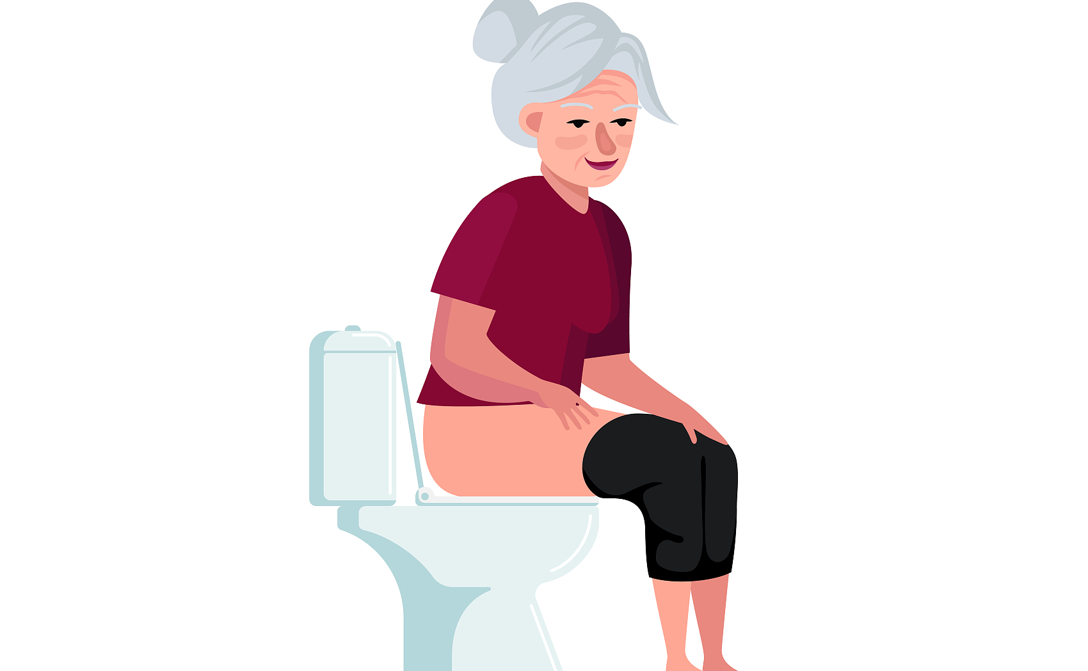
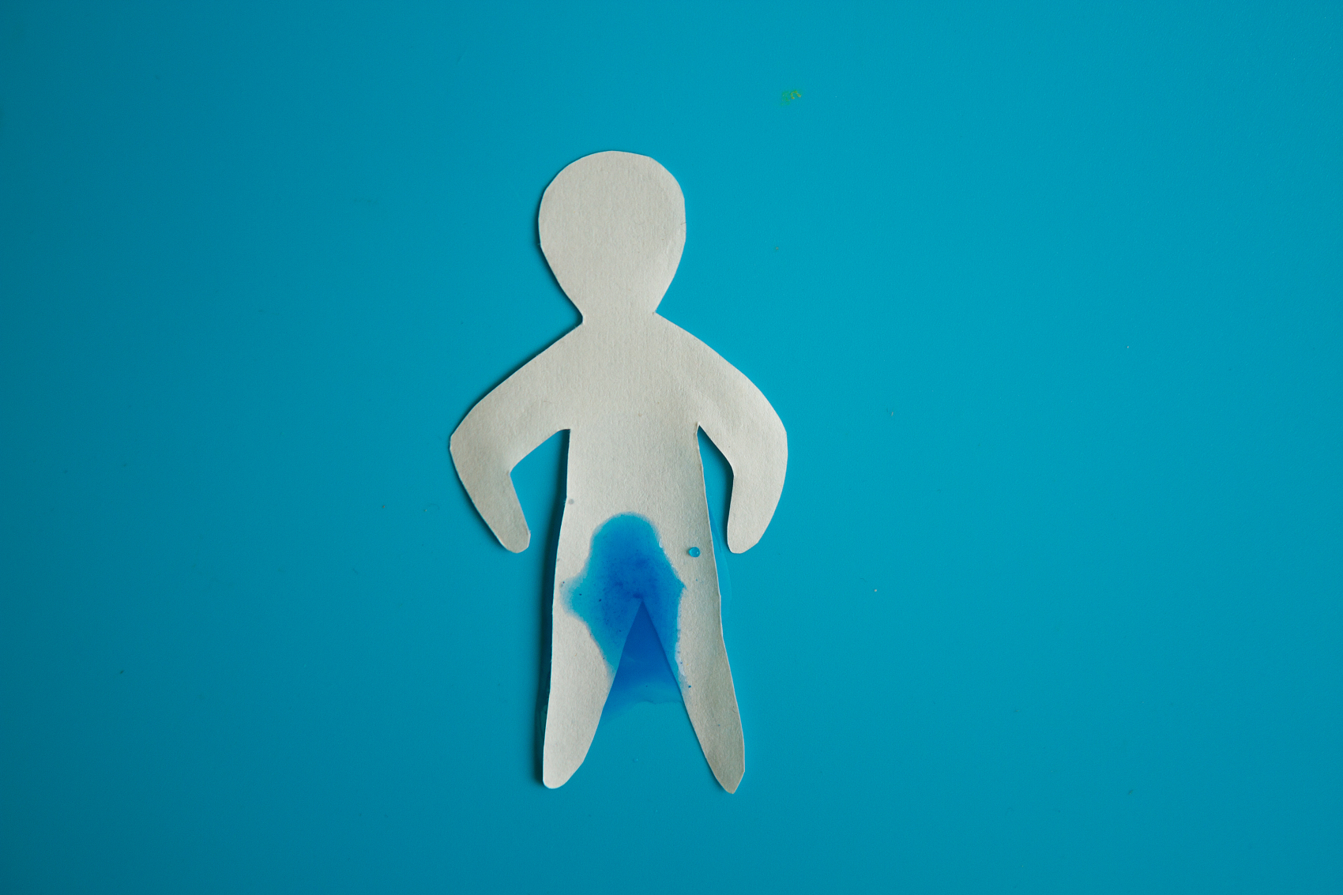
大便渗漏
功能性大便渗漏
药物相关大便渗漏
神经源性大便渗漏
由于肠道功能紊乱或肌肉控制问题导致的偶发性大便渗漏，常见于老年人。
某些药物如泻药或抗生素可能导致肠道运动异常，引起大便渗漏。
脊髓损伤或神经系统疾病影响排便控制，导致大便渗漏问题。

Slide 12
大便失禁老年人的照护
03

Slide 13
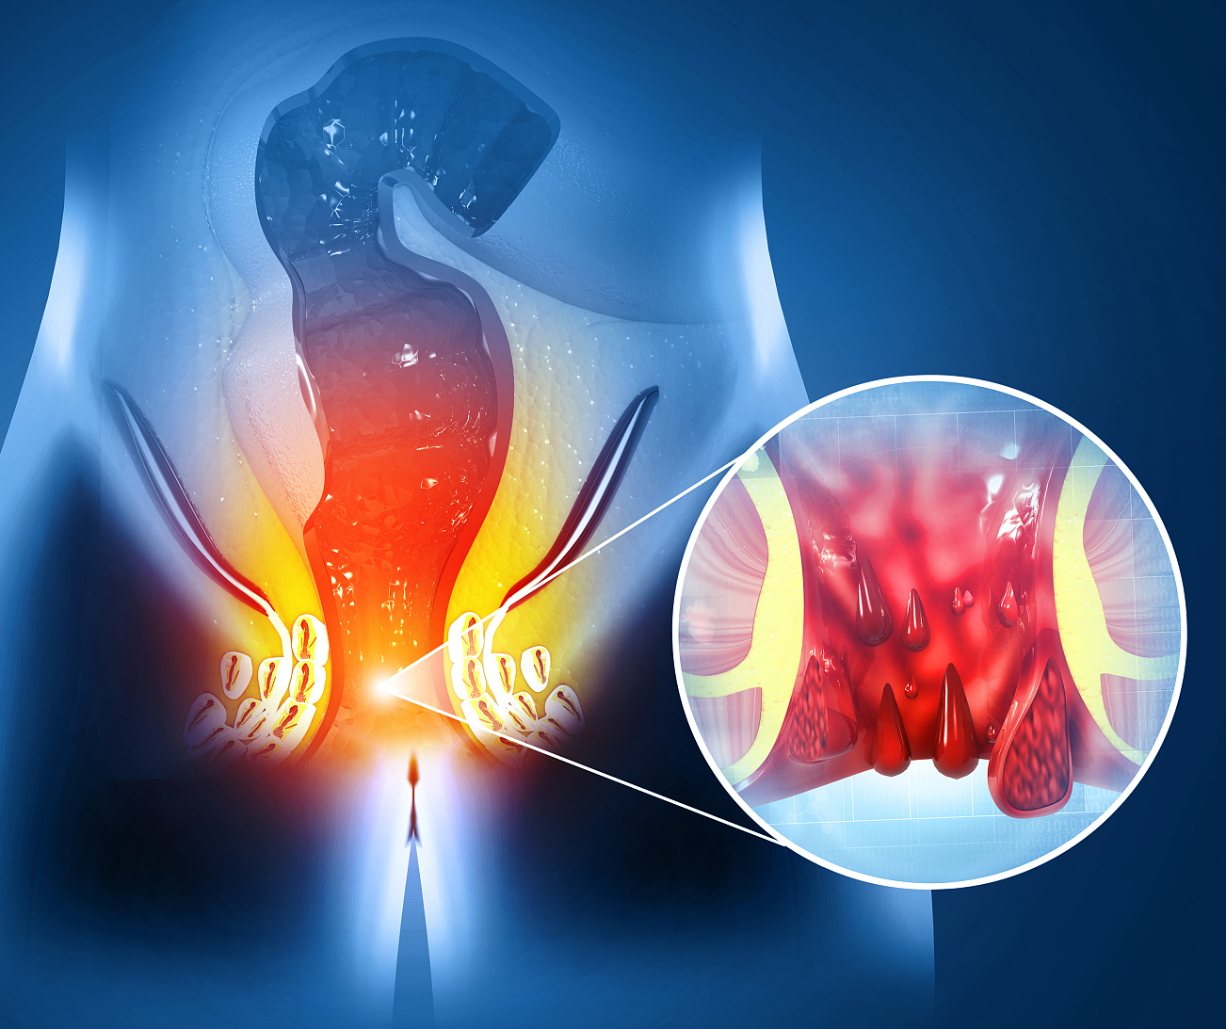
认识促发大便失禁的危险因素
慢性便秘
神经系统疾病
长期便秘可导致直肠过度扩张，影响排便控制能力，增加大便失禁风险。
如中风、帕金森病等神经系统疾病可损害控制排便的神经，导致失禁。
药物副作用
肌肉功能退化
某些药物如泻药、抗抑郁药可能影响肠道功能，诱发或加重大便失禁。
随着年龄增长，盆底肌肉和括约肌力量减弱，可能导致大便失禁。

Slide 14
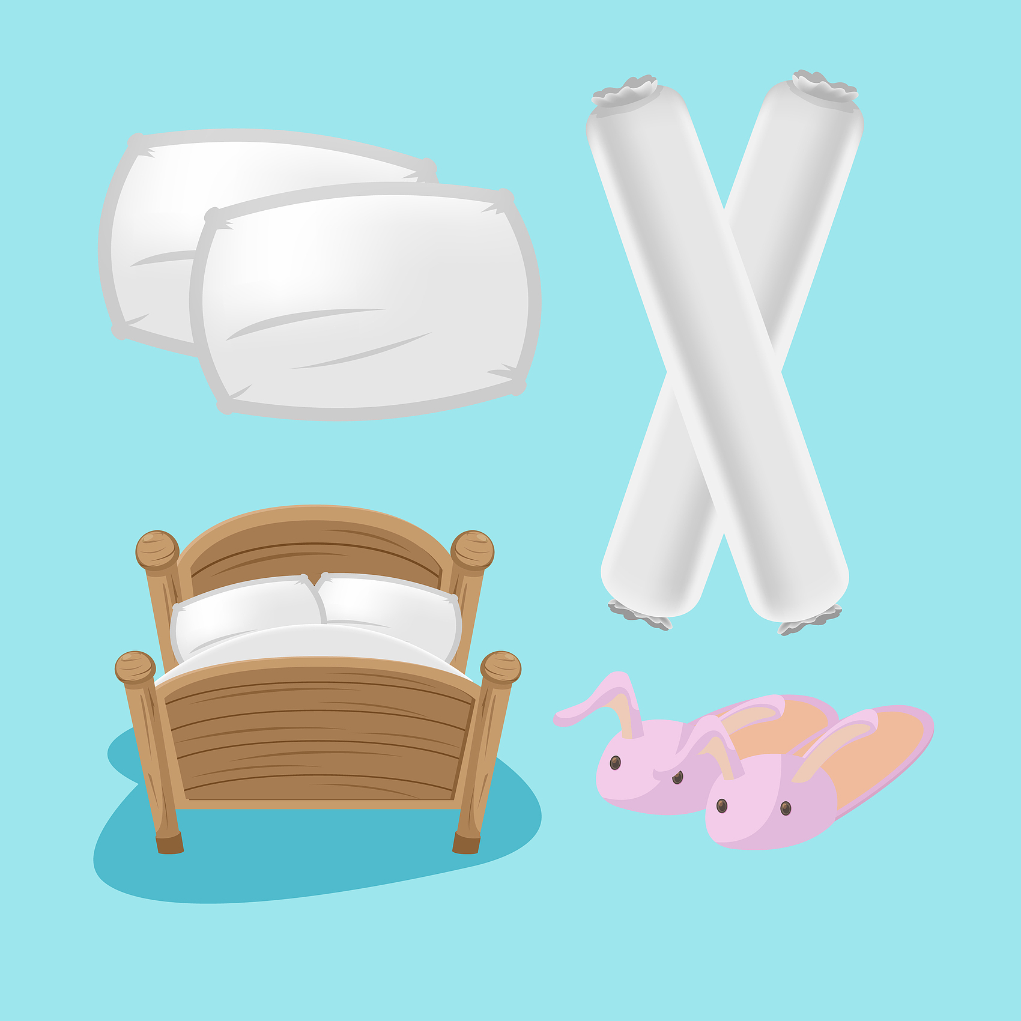
降低阻碍大便失禁功能因素的影响
饮食调整
定时排便训练
改善居住环境
合理膳食，增加膳食纤维摄入，减少便秘和腹泻，帮助老年人改善大便失禁状况。
建立规律的排便习惯，通过定时提醒或使用缓泻剂，减少大便失禁的突发性。
提供易于清洁的卫生间设施，使用防水床垫和床单，减少大便失禁对老年人生活的影响。

Slide 15
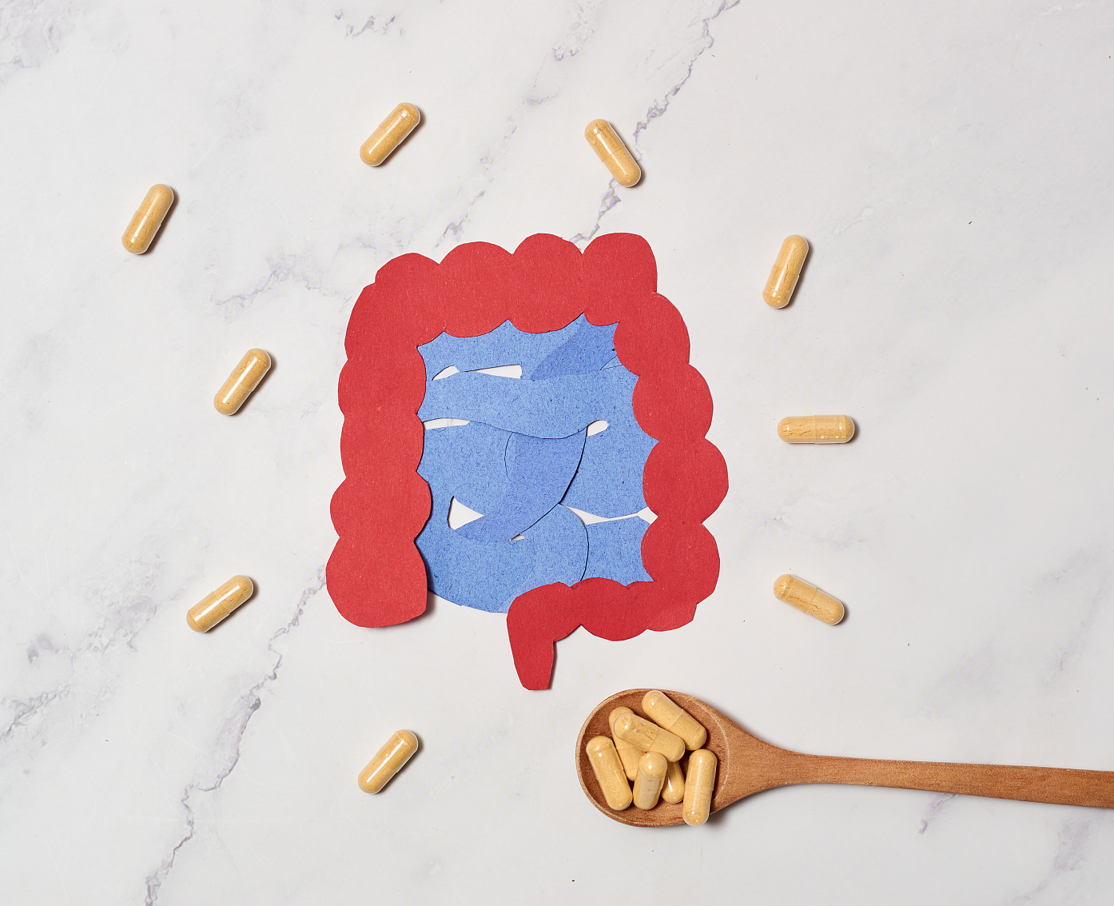
维持正常的排便功能
饮食调整
合理安排膳食，增加膳食纤维摄入，帮助老年人维持规律的排便习惯。
定时排便训练
建立定时排便的规律，通过定时提醒和辅助老年人进行排便，以减少失禁情况。

Slide 16
王爷爷的案例分析
04

Slide 17
王爷爷的情况描述
失禁原因分析
日常生活影响
照护需求评估
王爷爷因中风导致神经功能受损，进而引发大便失禁问题。
失禁给王爷爷的日常生活带来了不便，影响了他的社交活动和生活质量。
评估王爷爷的照护需求，包括定时排便训练、饮食调整和使用辅助产品。

Slide 18
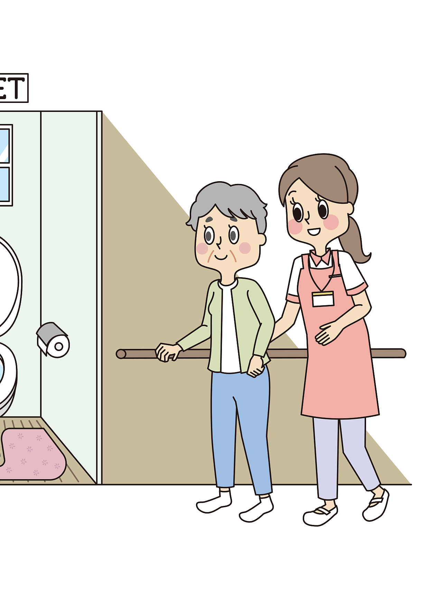
照护员的处理方法
评估失禁原因
制定个性化照护计划
照护员首先需评估王爷爷失禁的原因，如疾病、药物副作用或生活习惯等。
根据评估结果，制定针对性的照护计划，包括饮食调整、定时排便训练等。
使用适当的辅助工具
心理支持与沟通
选择合适的辅助工具，如成人尿布、便盆或失禁垫，以提高照护效率和舒适度。
提供心理支持，与王爷爷保持良好沟通，帮助他适应照护过程，减少心理压力。

Slide 19
谢谢
THE END

